Slide 1
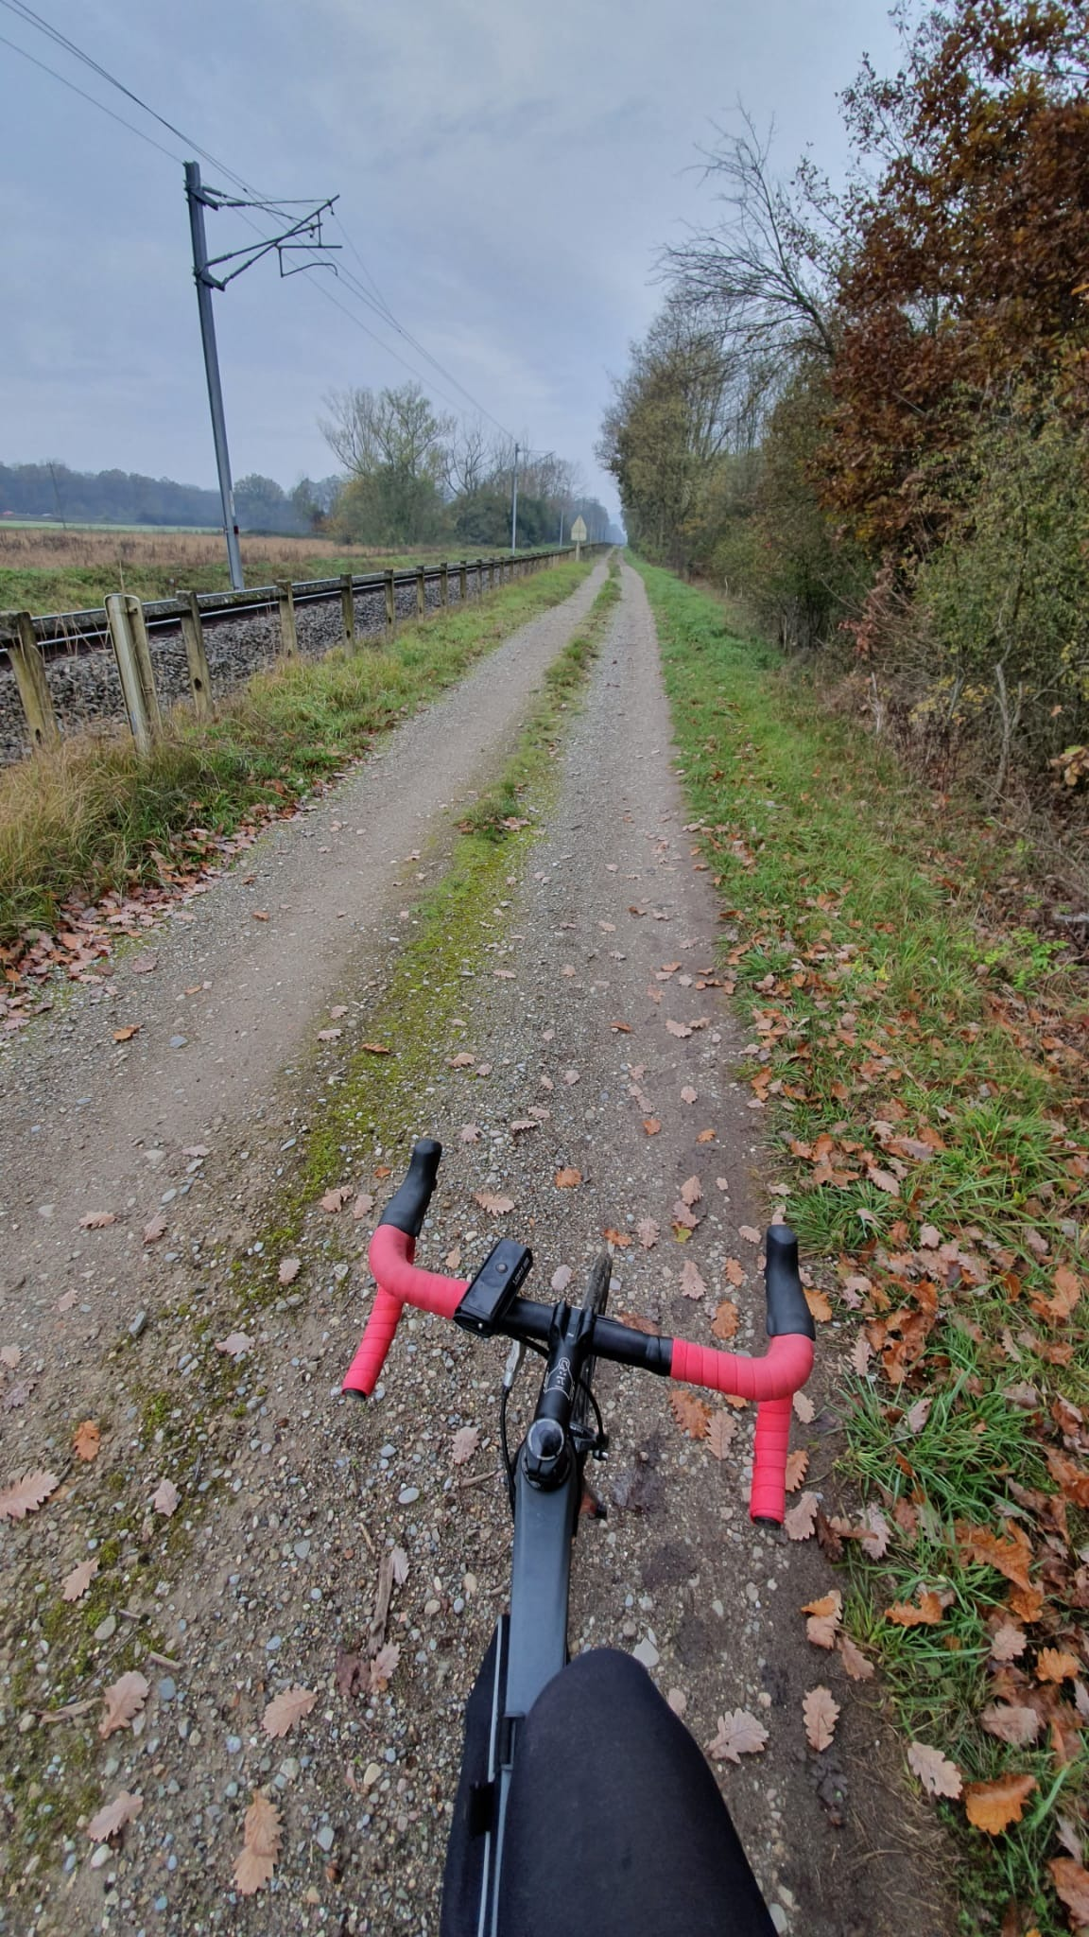
Pour aller plus loin...
Les bienfaits et ta vie sur un
1

Slide 2
Les bienfaits du
Ils sont nombreux, renseignements en cliquant ici.
1

Slide 3
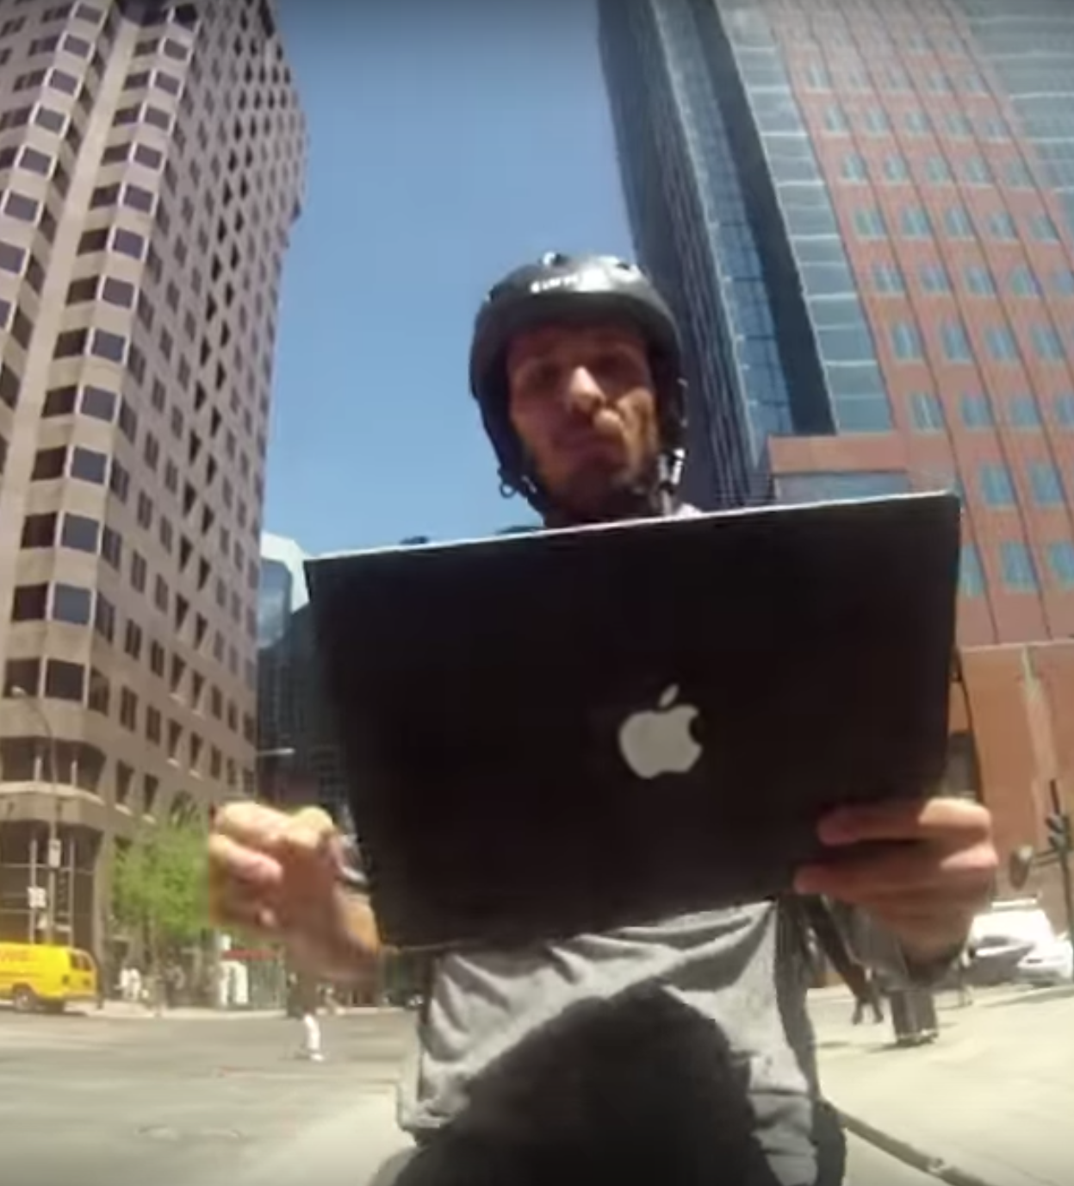
Finalement, on peut TOUT faire à vélo clique ici et réponds aux dernières questions 13 à 15
Ne pas reproduire chez soi
1

Slide 4
Pour parfaire ses connaissances sur le
Recommandations de films :
« Premium Rush » (2012) de David Koepp
un film sur les coursiers à vélo à New York
« Les triplettes de Belleville » (2003) de Sylvain Chomet
Podcasts :
pausevelo
1

